Slide 1
Přednáška č. 4
Analýza nákladů a přínosů
Cost Benefit Analysis (CBA)
Jana Soukopová
soukopova@econ.muni.cz

Slide 2
Analýza nákladů a přínosů
angl. Cost-benefit Analysis (CBA)
Definice
analytický rámec pro vyhodnocování investičních projektů ve vládním sektoru
metodický postup, který svým průběhem postupně zodpovídá základní otázku: Co komu realizace investičního projektu přináší a co komu bere?

Slide 3
Základní rys CBA
náklady a přínosy (vstupy a výstupy) vždy oceňuje v peněžních jednotkách

Slide 4
Náklady
v pojetí CBA souhrnem peněžních výdajů a nepeněžních prvků nutných k využití různých zdrojů pro získání specifického produktu.

Slide 5
Přínosy
v pojetí CBA souhrnem uspokojení (užitků) jednotlivců, skupiny jednotlivců či komunity, které projekt generuje. Mohou mít primárně peněžní i nepeněžní formu.

Slide 6
Nepeněžní prvky
Mezi nepeněžní prvky lze zahrnout:
omezení plynoucí ze státních regulačních opatření,
škody pociťované jinými subjekty,
znehodnocení životního prostředí,
negativní externality a
“náklady příležitosti”, které označují výhody plynoucí z alternativního použití týchž zdrojů.

Slide 7
Formy CBA
2 formy CBA:
imanentní (vlastní) forma CBA, kde se náklady i přínosy vztahují pouze k dané investiční akci.
společenská forma CBA, kde jsou uvažovány veškeré přínosy a náklady bez ohledu na to, kdo je jejich adresátem.

Slide 8
Kritéria hodnocení CBA
NPV ≥0
IRR ≥r
Ri ≥0
DN ≤ DŽ
prostá
reálná
B/C ≥1

Slide 9
Konstrukce ukazatele B/C
ukazatel B/C je definován vztahem:
Kde B_{t} je přínos v období t,
C_{t} je náklad v období t,
t je dané časové období,
n je konečný časový horizont, kdy projekt
završí svou ekonomickou životnost.

Slide 10
Kritérium hodnocení
Kritérium Interpretace
B/C ≥ 1 projekt je přijatelný
B/C < 1 projekt není přijatelný

Slide 11
Postup hodnocení a výběru při CBA
Krok 1
Určí se výše nákladů a přínosů na projekt v peněžních jednotkách za použití různých metod podle zaměření projektu
Krok 2
Zvolí se kritérium nebo kritéria hodnocení
(NPV, B/C, DN, Ri, IRR).
Krok 3
Projekty se seřadí podle výsledných hodnot ukazatelů.
Krok 4
Vybere se nejlepší projekt či skupina projektů

Slide 12
Nedostatky CBA
problém ocenění užitků (přínosů) a nákladů,
problém zahrnutí faktoru času (problematika diskontní sazby).
problém výběru vhodného kritéria

Slide 13
Problém ocenění nákladů a přínosů
Jedno ze kritických míst při použití téměř všech nákladově-výstupových metod!!
Lze zmírnit metodikou ocenění nákladů a přínosů

Slide 14
Metodika ocenění nákladů a přínosů
Krok 1 Identifikace nákladů a přínosů
Krok 2 Kontrola
Krok 3 U nákladů a přínosů, které nejsou vyjádřeny v peněžních jednotkách (vzhledem k obtížnosti ocenění) zohlednění přípustných podmínek
Krok 4 Ocenění netržních nákladů a
přínosů za pomoci vhodné metody

Slide 15
Identifikace nákladů a přínosů
 |  | Přínosy | Náklady
Přímé | Netržní | Netržní statky | Výdaje na výrobní faktory a jiné vstupy
 |  | Časové zisky
 |  | Ušetřené lidské životy | Finanční náklady
 | Tržní | Prodané výrobky | Náklady projektu
Nepřímé | Netržní | Pozitivní externality | Negativní externality
 | Tržní | Explicitní redistribuce důchodů | Tytéž proměnné hodnocené záporně
 |  | Implicitní redistribuce důchodů v případě strukturál. projektů

Slide 16
Identifikace nákladů a přínosů
podle subjektu, kterého se dotýkají:
státu (dopady na státní rozpočet),
municipální sféry (obcí, svazků obcí, krajů),
podnikatelských subjektů,
ostatních organizací (spolků, NNO, profesních sdružení apod.),
obyvatel (domácností).
podle fází projektu, do kterého časově spadají:
předinvestiční fáze (nesmí být do hodnocení zahrnuty),
investiční (výstavbové) fáze,
provozní fáze a popř. poprovozní fáze.
podle věcné povahy:
hmotné, nehmotné a finanční povahy.
podle schopnosti vyjádřit v kvantitativních jednotkách:
kvantifikovatelné a nekvantifikovatelné
podle jednoznačnosti příčinné souvislosti s investičním projektem:
přímo a nepřímo (indukovaně) plynoucí z projektu.

Slide 17
Kontrola
zda některý z přínosů konkrétního subjektu není zároveň nákladem jiného subjektu a pokud tomu tak je, že jsou oba zahrnuty do analýzy;
nedošlo k neoprávněnému duplicitnímu zahrnutí nákladů (přínosů) ;
odhady výše a struktury všech nákladů (přínosů) jsou v souladu s identickou nulovou resp. investiční variantou.

Slide 18
Přípustné podmínky
Přínosy (náklady) je nutné ocenit pokud:
se tím zvýší kvalita našeho rozhodování;
je pravděpodobné, že shromáždění dalších dodatečných informací o netržních položkách změní výsledek analýzy;
můžeme si dovolit vynaložit náklady potřebné k získání dodatečných informací.

Slide 19
Vhodné metody
Mimotržní metody oceňování
preferenční
nepreferenční
Náhražkové trhy
Stínové ceny

Slide 20
Problém stanovení diskontní sazby
Problém zahrnutí faktoru času je možné vyřešit diskontováním oceněných nákladů a přínosů na současnou hodnotu pomocí diskontní sazby

Slide 21
Diskontní sazba
Definice
Teoreticky - nejlepší možný výnos alternativní investice k investici posuzované se stejným rizikem.
Společenská diskontní sazba
Diskontní sazba používaná vládou.

Slide 22
Výše diskontní sazby
Daná mírou zhodnocení využívaných zdrojů v případě jejich použití v soukromém sektoru.
Velmi diskutovaná zvláště v případech dlouhodobých VP (desetiletí a více)
Nízká diskontní sazba nejvíce ovlivní VP, přinášející přínosy v dlouhém časovém období.

Slide 23
Přístupy ke stanovení diskontní sazby
Užití společenské funkce blahobytu k ohodnocení přínosů a ztrát různých generací. „a reflection of a society's relative valuation on today's well-being versus well-being in the future“
Použití vlastní společenské diskontní sazby.
V současné době je obvyklé, že diskontní sazbu stanovuje poskytovatel dotace s tím, že tato sazba může být průběžně aktualizována.

Slide 24
Nominální a reálná diskontní sazba
Zohledňuje vliv inflace
Kde Rr je reálná diskontní sazba,
Nr je nominální diskontní sazba.
I_{E} je inflační koeficient od
období 0 (základní období)
do období t.

Slide 25
Problém výběru vhodného kritéria
Projekt | Náklady (C) | Přínosy (B) | B/C | Pořadí projektů | NPV | Pořadí projektů
A | 120 | 180 | 1,5 | 2 | 60 | 1
B | 80 | 120 | 1,5 | 2 | 40 | 3
C | 50 | 100 | 2 | 1 | 50 | 2

Slide 26
Porovnání ukazatelů hodnocení
Vlastnosti ukazatele | B/C | NPV | IRR | DN prostá | DN reálná | Ri
Uvažuje časovou hodnotu peněz | ano | ano | ano | ne | ano | ano
Uvažuje všechny relevantní hotovostní toky | ano | ano | ano | ne | ne | ano
Závislost na odhadu diskontní sazby r | ano | ano | ne | ne | ano | ano
Závislost na odhadu hotovostních toků | ano | ano | ano | ano | ano | ano
Vlastnost aditivity | ne | ano | ne | ne | ne | ne

Slide 27
Metodika EU (2014)
Postup CBA
Analýza souvislostí – popis kontextu
Definice cílů
Identifikace projektu
Technická proveditelnost a environmentální udržitelnost
Finanční analýza
Ekonomická analýza
Analýza rizik
(obrázek str. 8 Guide, str. 19 Guide CZ)

Slide 28
Analýza (popis) souvislostí
Porozumění socio-ekonomickým souvislostem země a regionu ve kterých bude projekt implementován (demografie, růst HDP, pracovně-právní podmínky, nezaměstnanost aj.)
Politické a institucionální aspekty (strategické plány, aj.)
Existující infrastruktura pro poskytování služeb (operační náklady, poplatky a daně placené uživateli aj.)
Další informace a statistiky relevantní projektu (environmentální, aj.)
Očekávání obyvatel.

Slide 29
Stanovení cílů
Základní požadavky pro cíle:
předmětnost cílů, tedy to, aby cíle byly odvozeny od očekávání veřejných projektů, od jejich užitků,
verifikovatelnost cílů, která umožní zjistit, zda na konci sledovaného období bylo cíle dosaženo,
reálnost cílů, tedy zda jsou splnitelné,
konzistentnost cílů, tedy jejich vzájemná návaznost,
kvantifikovatelnost cílů, zaručující, že přímo v zadání cíle jsou uváděny měrné jednotky umožňující měřit v jakém množství (kolik), v jaké kvalitě (jaké charakteristiky), v jakých termínech (kdy) a s jakými náklady byly cíle splněny a
zda cíle pokrývají dané potřeby.

Slide 30
Nastavení cílů v souvislosti s metodikou EU
NAVÍC DŮLEŽITÉ, ZVAŽOVAT KONSISTENTNOST CÍLŮ S LEGISLATIVOU EU I ČR
ABY CÍLE BYLY V KONSISTENCI S EU A NÁRODNÍ POLITIKOU V DANÉ OBLASTI

Slide 31
Identifikace projektu
Projekt je definován souborem technických, organizačních, marketingových a finančních řešení, které tvoří logicky provázaný funkční celek, který má určitý dopad na socioekonomickou situaci určitých členů společnosti.
Z hlediska investičního pak můžeme na projekt pohlížet jako na určité aktivum, které si pořizujeme proto, aby nám přinášelo užitek. Již jsme jednoznačně řekli, že k tomu, abychom se mohli rozhodnout o smysluplnosti realizace projektu, musíme znát důsledky jeho přijetí.

Slide 32
Identifikace projektu
Při identifikaci projektu je nutné zvažovat:
Investiční variantu
Nulovou variantu
Kdo je zodpovědný za implementaci projektu!!
Kdo jsou koneční příjemci výstupů (beneficenti)
Kdo jsou stakeholdeři

Slide 33
Technická proveditelnost a environmentální udržitelnost
Analýza poptávky
Analýza možností
Otázky změny životního prostředí a klimatu
Technické řešení, odhad nákladů, harmonogram implementace

Slide 34
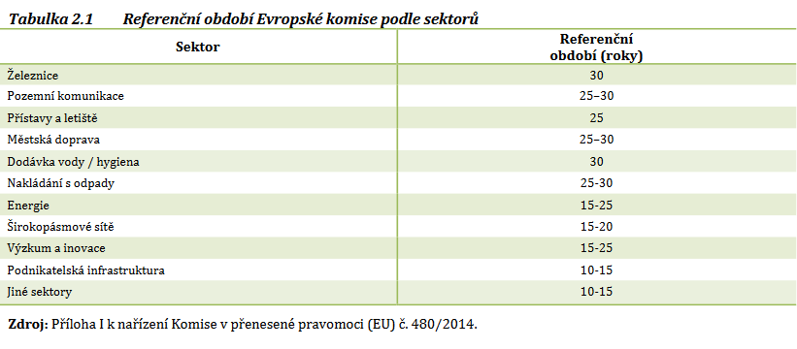
Referenční hodnota pro r

Slide 35
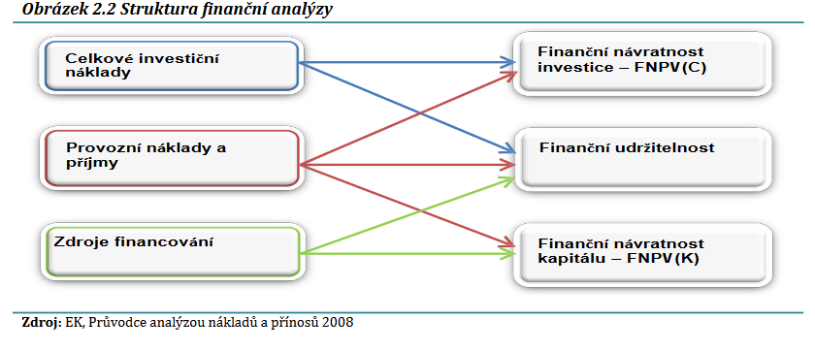
Finanční analýza
Hlavním účelem finanční analýzy je výpočet ukazatelů finanční výkonnosti projektu.
K posouzení finanční návratnosti projektu můžeme využít standardně finanční čistou současnou hodnotu (Financial Net Present Value – FNPV) a finanční vnitřní výnosové procento (Financial Internal Rate of Return – FRR) a to ve formách výnosnosti projektu (FRR(C), resp. FNPV(C)) a výnosnosti kapitálu (FRR(K) , resp. FNPV(K)).

Slide 36
Finanční analýza
Finanční analýza prováděná v rámci analýzy nákladů a přínosů velkého projektu, která má být poskytnuta Komisi, by se měla zejména zaměřit na:
zhodnocení finanční ziskovosti investice a vlastního (státního) kapitálu,
stanovení vhodného (maximálního) příspěvku z fondů,
kontrolu finanční udržitelnosti projektu.

Slide 37
Výše dotace
Výše grantu EU se stanovuje v souladu s článkem 55.
Je nutné řádně zohlednit příjmy projektu tak, aby se příspěvek z fondů upravil v závislosti na hrubém rozpětí samofinancování a aby nedošlo k nadměrnému financování.

Slide 38
Finanční udržitelnost
Finanční udržitelnost projektu by se měla posuzovat kontrolou toho, že kumulované (nediskontované) čisté peněžní toky jsou po celé uvažované referenční období kladné.
Čisté peněžní toky pro tyto účely by měly zohledňovat investiční náklady, veškeré finanční zdroje (státní i EU) a čisté příjmy.
Zbytková hodnota se zde nezohledňuje, nejsou-li aktiva v posledním roce uvažované analýzy skutečně zlikvidována.

Slide 39
Ekonomická analýza
Důvodem ekonomického hodnocení je skutečnost, že vstupy do projektu by měly být oceněny náklady příležitosti a výstupy z projektu ochotou spotřebitelů platit.

Slide 40
1. Krok ekonomické analýzy
Výchozím bodem ekonomické analýzy jsou peněžní toky používané ve finanční analýze. Při určování ukazatelů hospodářské výkonnosti je třeba provést určité úpravy.
Daňové opravy: je nutné odečíst nepřímé daně (např. DPH), subvence a čisté převody (např. platby na sociální zabezpečení). Do cen by však měly být započteny přímé daně. Měly by být také zahrnuty konkrétní nepřímé daně nebo subvence, pokud mají představovat opravu v důsledku externalit

Slide 41
2. Krok ekonomické analýzy
Opravy v důsledku externalit: mohou se objevit některé dopady, které se z projektu rozšíří na další hospodářské subjekty bez jakýchkoliv náhrad. Tyto účinky mohou být záporné (nová silnice zvyšující úrovně znečištění) nebo kladné (nová železnice snižující dopravní zácpy na souběžných silničních komunikacích).
Jelikož externality jsou definovány jako benefity nebo náklady bez peněžní náhrady, nejsou obsaženy ve finanční analýze, a musejí být proto odhadnuty a oceněny v analýze ekonomické.

Slide 42
3. Krok ekonomické analýzy
Od cen tržních k cenám stínovým: kromě zkreslení způsobeného daněmi nebo externalitami mohou vzdálit ceny od rovnováhy konkurenceschopného (tj. efektivního) trhu i další faktory: systémy monopolů, obchodní překážky, regulace práce, neúplné informace atd. Ve všech takových případech jsou sledované tržní (tj. finanční) ceny zavádějící, a je proto třeba místo nich použít ceny účetní (stínové).
Příčiny deformace trhu:
neefektivní trhy, nebo monopol či kartel,
tarify neodrážejí náklady obětované příležitosti,
některé ceny jsou předmětem fiskálních odvodů (cla, DPH, spotřební daně, DPFO aj.)
neexistující trhy pro některé jevy (úspora času),

Slide 43
Postup
Fiskální korekce
Ceny za vstupy a výstupy je třeba uplatňovat bez DPH
Ceny vstupů je třeba uplatňovat po odečtu přímých a nepřímých daní
Konverze z tržních na stínové ceny
Vyhodnocení netržních dopadů a korekce o externality

Slide 44
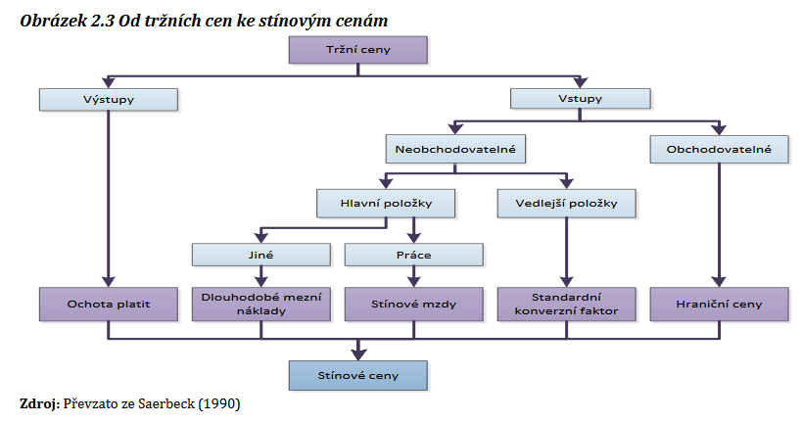
Od cen tržních k cen stínovým

Slide 45
Analýza rizik
Analýza citlivosti
Analýza rizik – kvalitativní
Analýza rizik a pravděpodobnosti
Prevence rizik a zmírňování

Slide 46
Analýza citlivosti
Analýza citlivosti se zaměřuje se na zjištění kritických proměnných projektu.
Provádí se tak, že se proměnné projektu postupně mění o určité procento a sledují se následné změny ukazatelů finanční i hospodářské výkonnosti. Z proměnných by se měla měnit vždy pouze jedna a ostatní parametry by měly zůstat neměnné.
Návod pak doporučuje za „kritické“ považovat ty proměnné, u nichž změna o 1 % (kladná či záporná) způsobuje odpovídající změnu základní hodnoty NPV o 5 %. Je však možné přijmout odlišná kritéria. Jaká procentní změna by měla za následek NPV = 0

Slide 47
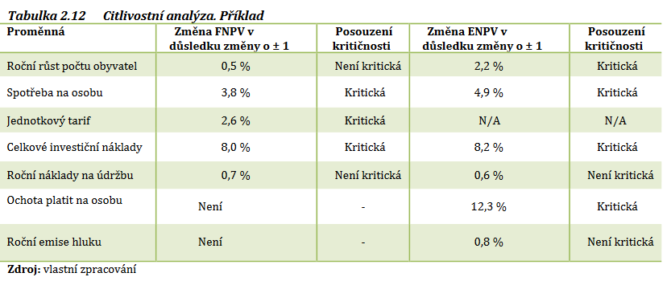
Příklad

Slide 48
Analýza rizik - kvalitativní
Seznam nežádoucích situací, kterým je projekt vystaven
Matice rizik pro každou nežádoucí situaci s uvedením
Možné příčiny vzniku
Propojení s analýzou citlivosti (v případě potřeby)
Negativní dopady vzniklé v rámci projektu
Úrovně pravděpodobnosti výskytu a závažnosti dopadu (seřazeny)
Úroveň rizika
Výklad matice rizik včetně posuzování přijatelné míry rizika
Popis opatření pro zmírnění a/nebo prevenci

Slide 49
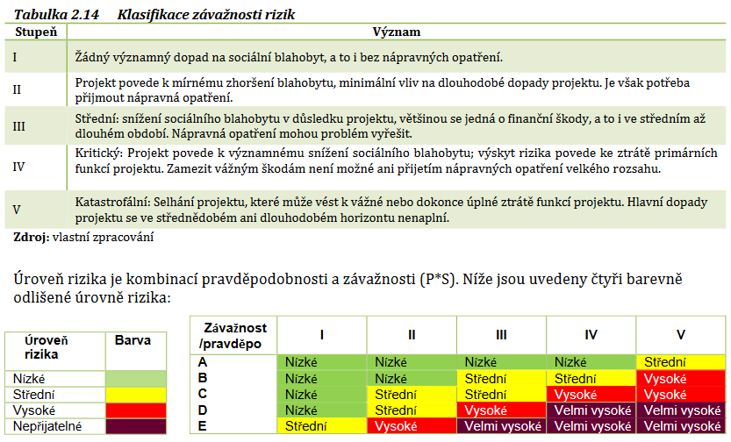

Slide 50
Analýza rizik a pravděpodobnosti
Analýza rizik je posouzení dopadu daných procentních změn určité proměnné na výkonnostní ukazatele projektu nevypovídá o pravděpodobnosti toho, že taková změna nastane (pomocí metody Monte Carlo).
Když se kritickým proměnným přidělí vhodné rozdělení pravděpodobnosti, lze odhadnout rozdělení pravděpodobnosti finančních a hospodářských ukazatelů výkonnosti.
To analytikovi umožní poskytnout zajímavé statistické údaje o výkonnostních ukazatelích projektu: očekávanou hodnotu, standardní odchylku, variační koeficient atd.

Slide 51
Děkuji za pozornost
To je dnes vše
☺

